Slide 1

ZORUEN PLANA 2025
PLAN FIRMES 2025
MUGIKORTASUN JASANGARRIAREN ETA BIDE AZPIEGITUREN SAILA
DEPARTAMENTO DE MOVILIDAD SOSTENIBLE E INFRAESTRUCTURAS VIARIAS

Slide 2
Datu orokorrak
Datos generales
4,1 milioi euroko inbertsioa
Arabako 58 errepidetan esku hartzea
Inversión de 4,1 millones de euros
Intervención en 58 carreteras alavesas

Slide 3
Banaketa sareen arabera
Distribución por redes
Lehentasunezko intereseko sarea: 5 errepide
Oinarrizko sarea: 5 errepide
Eskualde sarea: 7 errepide
Toki sarea: 22 errepide
Auzobide sarea: 19 errepide
Red de Interés Preferente:
5 carreteras
Red Básica: 5 carreteras
Red Comarcal: 7 carreteras
Red Local: 22 carreteras
2
Red Vecinal: 19 carreteras

Slide 4
Lehentasunezko intereseko sarea
Red de Interés Preferente
A-1. Guztira 6,2 km egiten duten tarte osoak eta gune jakin batzuk.
N-124. 0,6 km-ko tarte oso bat.
N-102 Ariñiz. 1 km-ko tarte oso bat
AP-1. Gune jakin batzuk konpontzea.
N-622. Guztira 1,8 km egiten duten tarte osoak.
A-1. Tramos completos que suman 6,2 km y zonas puntuales.
N-124. Tramo completo de 0,6 km.
N-102 Ariñez. Tramo completo de 1 km
AP-1. Reparación de zonas puntuales.
N-622. Tramos completos que suman 1,8 km.

Slide 5
Oinarrizko sarea
Red Básica
A-126. Errodadura geruza berritzea 2,1 km-ko tarte batean, Santikurutze Kanpezun.
A-132. Guztira 5,8 km egiten duten tarte osoak eta bazterbideak berritzea Birgaragoienen.
A-623. 1 km-ko tarte osoa, Bizkaiarekiko mugan.
A-624. Altubeko mendateko gune jakin batzuk konpontzea.
A-625. Amurrio eta Laudio arteko gune jakin batzuk konpontzea.
A-126. Renovación de la capa de rodadura en un tramo de 2,1 km en Sta. Cruz de Campezo
A-132. Tramos completos que suman 5,8 km y renovación de arcenes en Vírgala Mayor
A-623. Tramo completo de 1 km. en el límite con Bizkaia.
A-624. Reparación de zonas puntuales en el Puerto de Altube.
A-625. Reparación de zonas puntuales entre Amurrio y Laudio.

Slide 6
Red Comarcal
Eskualde sarea
A-2122 Fontecha. Errodadura geruza berria 1 km-ko tarte batean.
A-2124 Herrera mendatea. Errodadura geruza berria guztira 4 km egiten duten tarte osoetan.
A-2128 Opakua mendatea. Asentuak egokitzea guztira 0,7 km egiten duten tarte osoetan eta hondatutako guneetan konponketa jakin batzuk egitea.
A-2521 La Barrerilla mendatea. Errodadura geruza berria 0,3 km-ko tartean.
A-2602. Konponketa jakin batzuk hondatutako guneetan.
A-2604 Ureta. Errodadura geruza berria 1,25 km-ko tarte batean.
A-2625 Larrazubi. Errodadura geruza berritzea eta jarduketa jakin batzuk Urduñako mendatean.
A-2122 Fontecha. Nueva capa de rodadura 1 km
A-2124 Pto. Herrera. Nueva capa de rodadura en tramos completos de 4 km.
A-2128 Pto. de Opakua. Adecuación de asentamientos en tramos completos de 0,7 km y reparaciones puntuales de zonas deterioradas.
A-2521 Pto. La Barrerilla. Nueva capa de rodadura en 0,3 km.
A-2602 Reparación puntual de zonas deterioradas.
A-2604 Ureta. Nueva capa de rodadura en un tramo de 1,25 km.
A-2625 Puentelarrá. Renovación de capa de rodadura y actuaciones puntuales Pto. Orduña

Slide 7
Toki eta auzobide sareak
Redes Local y Vecinal
Herri txikiei zerbitzu ematen dieten 41 errepide kontserbatu eta mantentzea.
Conservación y mantenimiento de 41 carreteras que sirven a localidades pequeñas.
Herrigune hauetarako sarbideetako zorua hobetzea:
Mejora firme accesos a núcleos rurales:
Gamiz
Erbi
Egileta
Sabando
Comunión
Barron
Mandojana
Moreda
Arriano
Berganza
Okina
Markinez
Ereña
Gauna
Aperregi
Etc…
Gamiz
Erbi
Egileta
Sabando
Comunión
Barron
Mandojana
Moreda
Arriano
Berganza
Okina
Markinez
Ereña
Gauna
Aperregi
Etc…

Slide 8
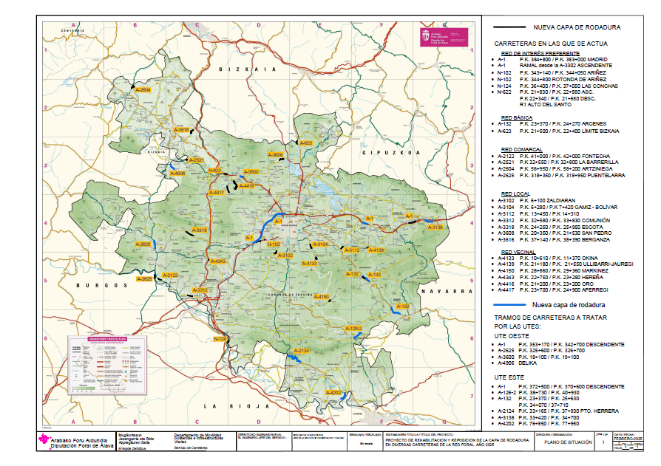

Slide 9
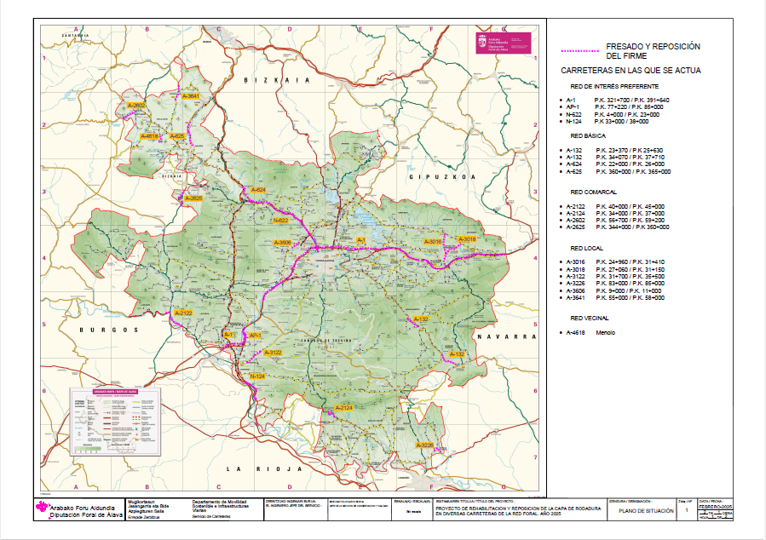

Slide 10
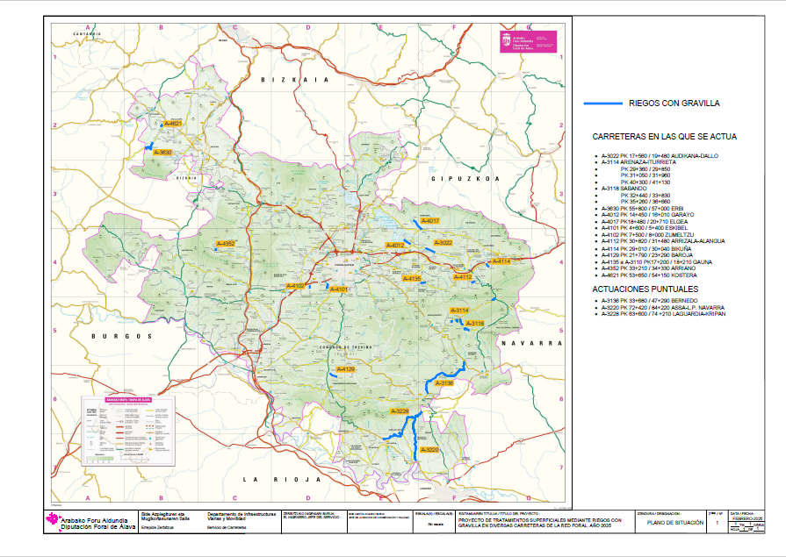

Slide 11

Eskerrik asko zure arretarengatik
Gracias por su atención

